Slide 1
進捗報告 修士一年生 朱

Slide 2
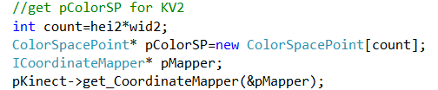
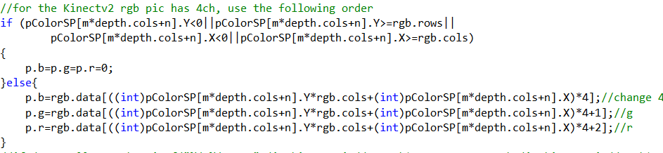
カラーと深度画像の揃え
KinectV2からもらったカラー画像と深度画像から点群画像を合成するとき、前回はまだそれらの揃えを完成できなかったが。今回は揃えのAPIを見つけて、合成に応用した。

Slide 3
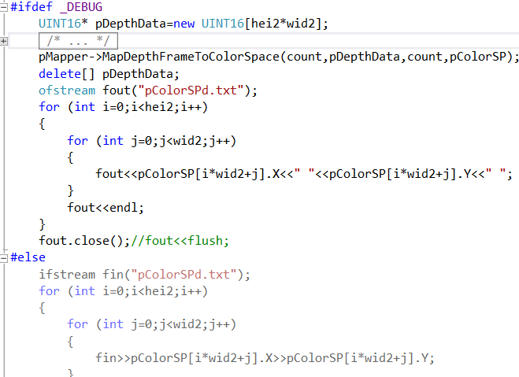
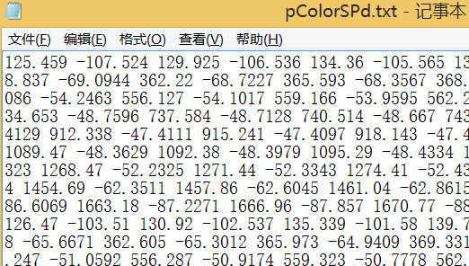
カラーと深度画像の揃え
しかしもしreleaseのモードの下に執行すると、その函数は不明の問題が発生して全然効かなくなる。今採用した解決方法はdebugモードでその揃えの配列を輸出してから、release下でそれを導入して使う。

Slide 4
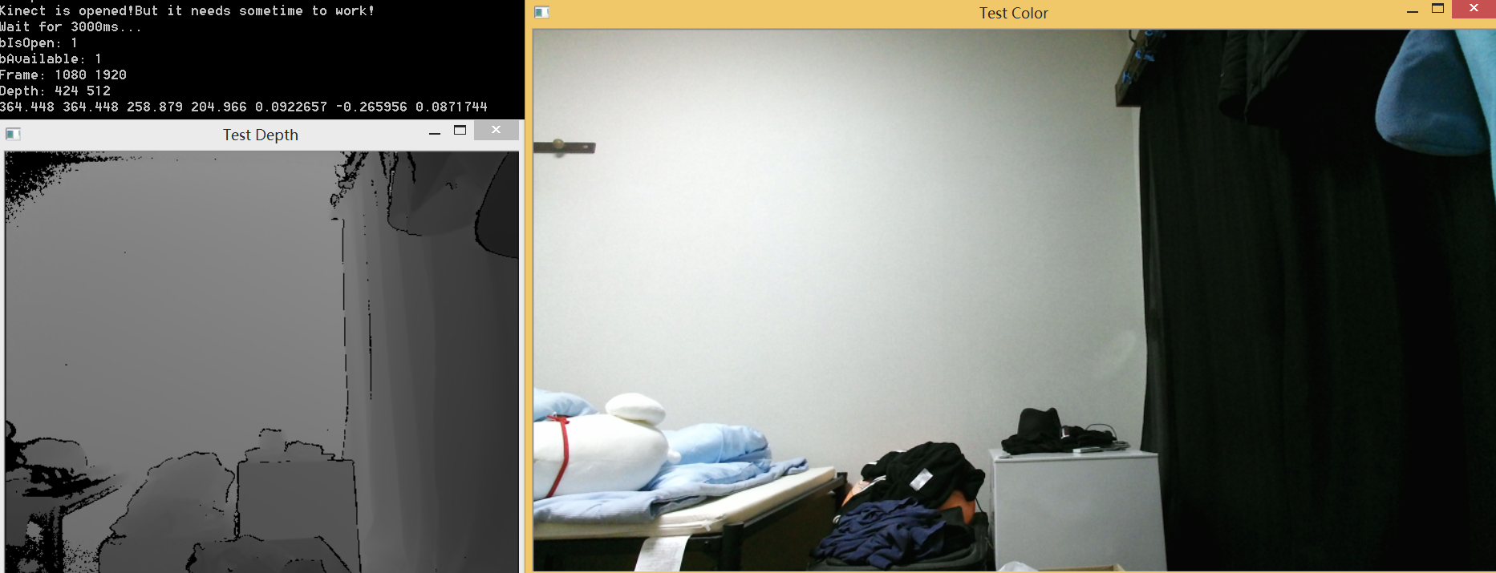
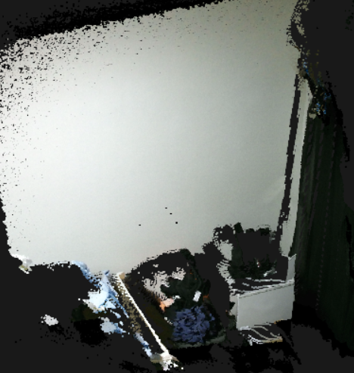
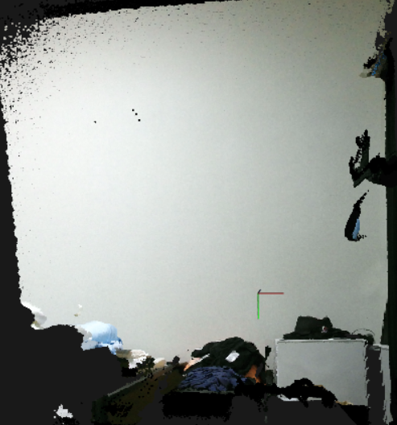
カラーと深度画像の揃え
KinectV2の基礎プログラムの執行効果は図のようになる。

Slide 5
SLAMとKinectの結合
結合プログラムの手順は二つの方法で試してみたが。
最初はkinectV2から二種類の画像を読み込んでslamを行ってから画像を再び読み込むが、slamの部分はかなり時間がかかるから、kinectV2の画像の読み込みはすごく遅くなる。もしこの方法をロボットに応用すると、機械の動きも時々遅くなると要求されてコントロールにとって良くないと思う。
画像の読み込み
Slamの処理

Slide 6
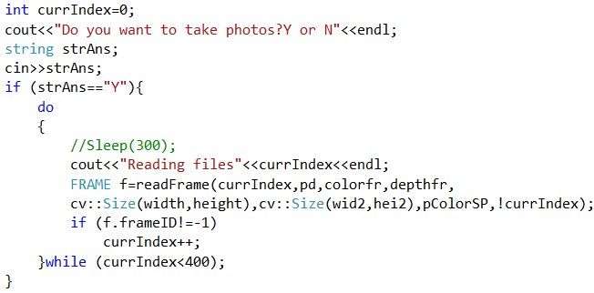
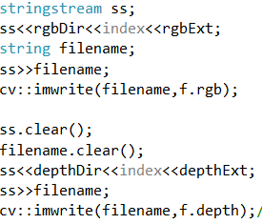
SLAMとKinectの結合
そして、もう一つの方法はまず画像の配列を全部読み込んで保存してからslamを行う形です。それをロボットに応用すると、機械がまず滑らかに周囲環境の写真を撮って、少しslamの分析を待ってまた進められる。コントロールにとって実現はより簡単で、保存されたファイルも実験の再分析にとってとても有利だと思う。
画像配列の読み込み
画像の保存
Slamの処理

Slide 7
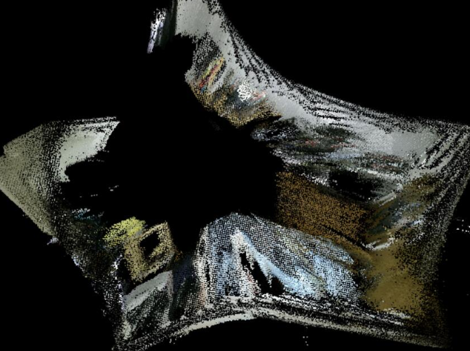
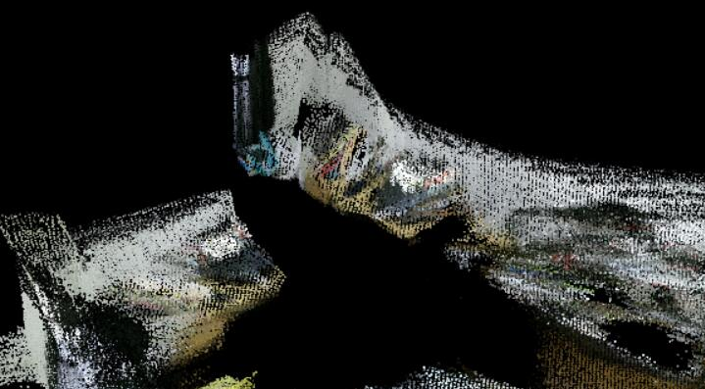
SLAMとKinectの結合
結合プログラムの注意すべきのところはカメラのパラメーターを修正しないと効果が大違いになる。
間違ったパラメータの効果は下のようになる。

Slide 8
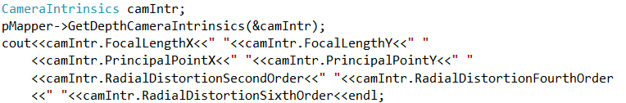
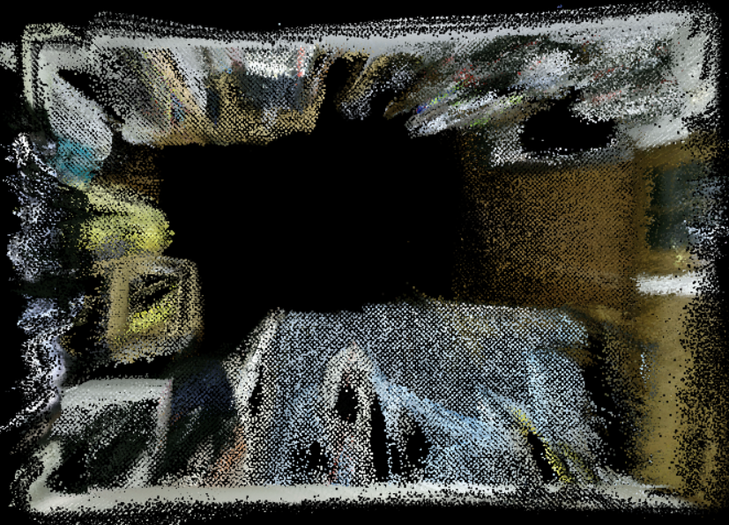
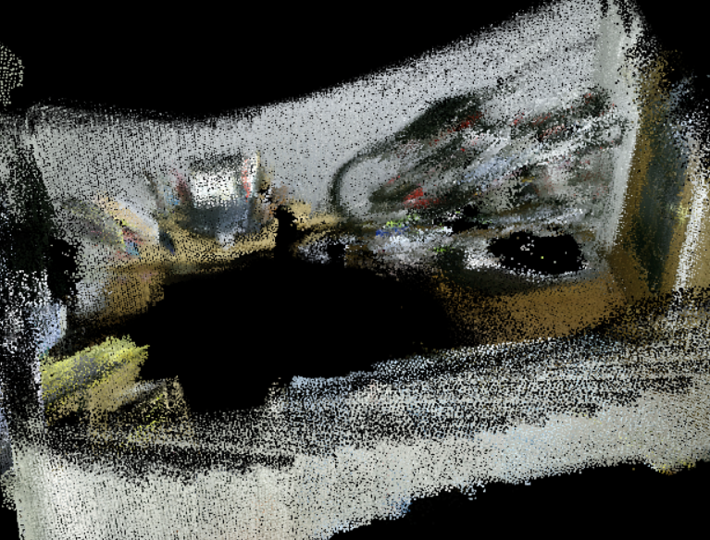
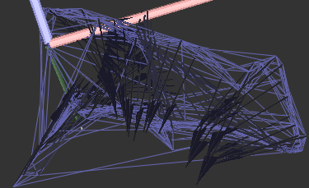
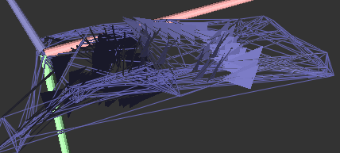
SLAMとKinectの結合
KinectV2の深度カメラのパラメーターはあるAPIからもらえる。
正しい効果は図のようになる。一つの問題は左右が逆になったが、原因はKinectからもらった画像の左右が逆です。

Slide 9
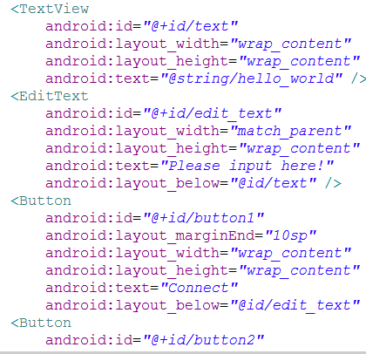
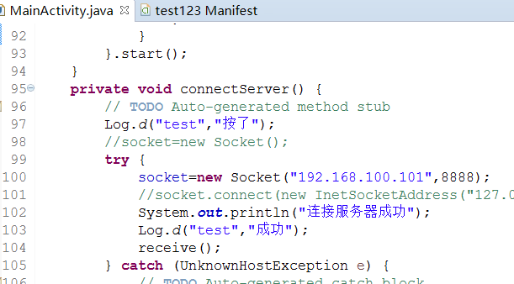
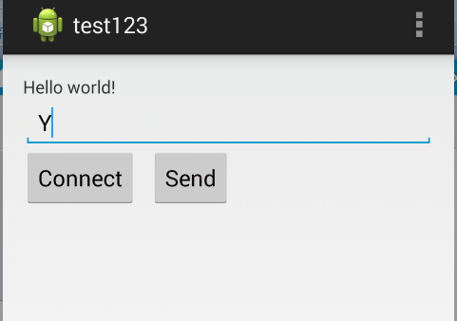
Androidプログラム
JavaとHtmlの基本文法を勉強して、EclipseというIDEを使って、ADT（Android Development Tools）とSDK（Software Development Kit）をインストールしてから、とても簡単な携帯のプログラムを作った。UIインターフェースは図のようになる。

Slide 10
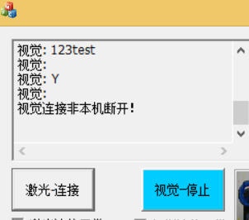
Socket通信
大学三年の時MFCを利用して作ったサーバーのプログラムをサーバーをセットしてから、携帯のAｐｋからSocket通信通路に連結して、メッセージが送られる。
図は”Y”というインフォメーションが伝達される場合だ。
このサーバープログラムの部分を移植すれば携帯でwifiが繋げる状況下で遠隔操作も可能になる。

Slide 11
今後の方向
１、g2oはカメラのルートを得られ、pclは点群地図を表現できるので、 ROSを勉強して、ロボットを規定のルートにコントロールしてみたい。
２、まずマルチスレッドの方法を使って、そして先生からもらったNividiaのJetsonTX1と呼ぶ組み込みボードを利用してみて、slamの執行を速めたい。
３、ORBslamのコードを研究してみて、slamの主要な関数の数学理論を習ってみて、さらにslamの精度と速度を改善してみたい。

Slide 12
ご清聴ありがとうございます

